Slide 1
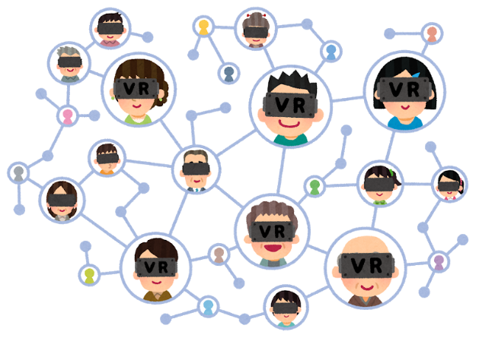
令和４年度情報モラルパワーアップ事業
メタバース（仮想空間）に
関すること
兵庫県教育委員会

Slide 2
□ メタバースとは･･･
□ メタバースとゲーム・インターネットの世界
□ メタバースでできること
□ メタバースと関連の深い情報技術
□ メタバースと教育現場とのつながり
□ メタバースのモラル上の課題
メタバースに関すること
Notes:
「メタバース」という言葉をよく耳にするようになりました。
近年、この技術を教育にも取入れようという動きもあります。
本スライドでは、メタバースとはどのようなものなのか、学校教育にどのような影響があり、どんな関係があるのかに、メタバースについて学んでいきましょう。

Slide 3

メタバースとは
インターネット上に構成される３次元の世界（仮想空間）
スノウ・クラッシュ（ニール・スティーヴンスン，1992）の舞台。
人間がアバターを介してネット空間でやりとりする世界が語源。
Meta（超越）＋Universe（宇宙）
Notes:
『メタバース』とは1992年に発表されたニール、スティーブンソンのSF小説「スノウ・クラッシュ」の世界から名付けられた言葉です。
人間がアバターを介してネット空間でやりとりをする世界、つまり今の世界や宇宙（Universe）を超越（Meta）した世界という意味の造語です。
現在では、インターネット上に構成される３次元の世界、仮想空間をメタバースと呼んでいます。

Slide 4
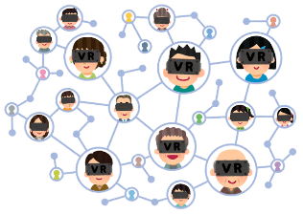
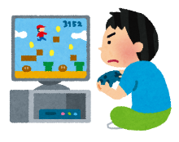
これまでは・・・
メタバースとゲーム・インターネットの世界
オンライン上にある仮想世界で、接続しているユーザと楽しむ
ネット環境があれば、場所に制約されない
ユーザとコミュニケーションがとれ、場合によっては経済活動が可能
個人で楽しむ
同じ空間で楽しむ
Notes:
メタバースとどういったものか、これまでのゲーム・インターネットの世界と比較して理解していきましょう。
基本的にゲームの中の世界には自分（キャラクター）だけがいて、ゲームの中の出来事と現実は切り離されています。
そのゲームを個人で楽しんだり、誰かの家に集まって一緒に楽しんだりする、というのがこれまでのゲーム・インターネットの世界の常識でした。
一方で、メタバースとはオンライン上に構築された仮想空間で、この仮想空間を世界中のみんなで共有しているというのがメタバースの大きな特徴の１つです。
メタバース上で起こった出来事や関わった相手、話した内容は実際にその場にいるみんなが共有しており、現実とリンクしているのです。
ゲームで言えば、これまでそれぞれがそれぞれの家で敵と戦っていたものが、メタバースという１つの世界を通じて、多くの人が同時に参加し、共同して敵を倒すということが可能になったのです。これまでのゲームでは、負けそうになったら電源を切ってやり直すということも可能でしたが、メタバース上では１人が消えてもゲームは続きます。自分は参加していなくても、そこに残った他のプレーヤーはその世界の中でゲームを続けていくことになるのです。

Slide 5
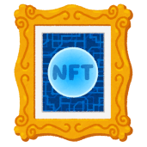



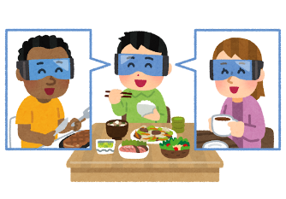
メタバースでできること
遠隔地の人々との交流・会議
デジタル作品等（NFT・仮想通貨など）の売買
企業の出店、経済活動
イベントの主催
⇒交通費、店舗の建設費などが不要
⇒インターネット環境、接続機器があれば誰でも始められる
Notes:
メタバースはゲームに限らず、コミュニティを通じて遠隔地にいる多様な人々との交流が可能です。会議をする、NFTと呼ばれる電子作品の売買や取引をする、企業が出店してメタバース上で売買を行う（eコマース）などの経済活動も可能です。
どこからでも参加できることに加え、メタバース上に企業や店舗を構えることで交通費や店舗の建設費などの費用を安く抑えることができるため、インターネット環境や接続機器が整っていれば誰でも手軽に出店したり、経済活動を行うことができます。
また個人が世界中から参加者を募って、イベントを主催するといった現実では実施が難しいようなことも、メタバース上では比較的容易に行うことができる場合があります。
みんなで1つの世界を共有し、その空間でコミュニケーションを取るというのは普段私たちの暮らすこの世界と変わりません。そんなリアルな人間関係に加えて、背景を美しいグラフィックで表現できたり、現実世界ではできない体験ができたり、独自の経済活動を行えたりすることなどがメタバースの魅力であり、没入性が高く、多くの人々、企業などが注目するコンテンツとなっています。

Slide 6
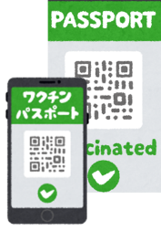

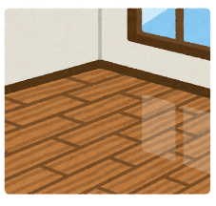
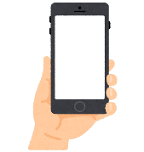


メタバースと関連の深い情報技術①
AR（拡張現実：Augmented Reality）
仮想空間の情報を現実世界に重ね合わせて表示
ゲーム
・位置情報を利用
・現実世界をゲームの舞台に
配置シミュレーション
（家具等）
・購入の前にサイズや色味を実際
の部屋で確認
翻訳
・スマホなどのカメラを通
してテキスト翻訳
他にも･･･
MAP・地図案内、バーチャルメイク・フィッティング、災害シュミレーション など
Notes:
メタバースと関連の深い情報技術について見ていきましょう。
①AR（拡張現実）
これは、仮想空間の情報やコンテンツを現実世界に重ね合わせて表示する技術です。
スマホやタブレットのカメラを通して見ると、実際にはないゲームのキャラクターが見えたり、実際には無い家具を部屋に配置することができたり、英文にカメラを向けると、翻訳して表示されたりと今ある現実にデジタルな情報を追加して表示させることができます。
その他にも、目的地までの道程をカメラ機能を通して実際の道に表示させたり、メイクやフィッティングなど買う前にイメージをしたり自宅にいながら試着をしたりすること、建築や土木、医療などの現場でシミュレーションを通して失敗を回避したりすることにも貢献しています。
【参考】
・『ポケモンGO』公式サイト https://www.pokemongo.jp/
・3Dシミュレータ｜IDC大塚家具 3Dシミュレーター https://idc-otsuka.livingstyle.jp/simulator/?stoken=ec9efd022b936163
・Google 翻訳 https://translate.google.co.jp/

Slide 7
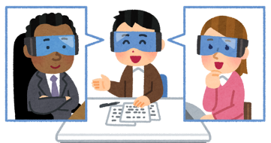
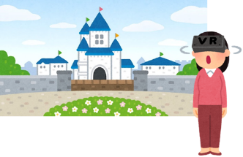
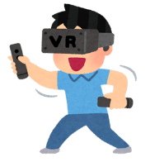
メタバースと関連の深い情報技術②
VR（仮想現実：Virtual Reality）
コンピューターで作成した映像や音声などを現実に近い状態で体験
ゴーグル型のデバイスを頭部に装着する場合が多い
ゲーム
・臨場感のある３D空間で高
い没入感
VR旅行
・時間や場所、本人の体調等に
制約されず、観光体験が可能
・観光地の魅力発信手段として
も注目
バーチャルオフィス
・遠隔地の参加者と空間を共有
移動の時間と費用が少ない
⇒関連産業
アバター作成、VRショッピング、デジタルアート（NFT取引）など
Notes:
②VR（仮想現実）
VRは、コンピュータで作成した映像や音声などを現実に近い状態で体験できる技術です。ゴーグル型のデバイスを頭部に装着して体験するものが一般的です。ゴーグルを装着することで視界が３６０°覆われ、限りなく現実に近い世界に没入する感覚が得られます。
この技術を活用した代表的な例としては、ゲーム、バーチャルオフィスなどがあります。どちらも自身のアバターを作ってVR空間内での活動を行うことが多いです。またVR空間にバーチャル店舗を作ってVRショッピングをしたり、NFT（Non-Fungible Token：非代替性トークン）と呼ばれるデジタルデータのやりとりをするなど経済活動を行うことも可能です。またデジタルデータだけで無く、メタバース上で買った商品を実際に現実世界で受け取ることができるといったサービスもあります。
便利である一方、まだ法整備が不十分であることや次々にアップデートされる機能が数多くある中で、子ども達が犯罪に巻き込まれるケースも少なくありません。
【参考】
Play Station VR https://www.playstation.com/ja-jp/ps-vr/
Meta Horizon Workrooms https://www.meta.com/jp/work/workrooms/
Japan 360°パノラマVRツアー | 360°パノラマ撮影のCreative Office Haruka https://360-panorama.jp/japan_ui/

Slide 8
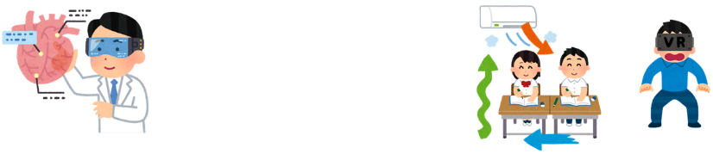
メタバースと関連の深い情報技術③
MR（複合現実：Mixted Reality）
現実空間に映像情報を現実世界の形状でホログラムとして実態化
空間に映像情報を存在するかのように表現
XR（Extended Reality）
AR、MR、VR、SR（代替現実）など、現実と仮想の世界を融合
して疑似体験を提供する空間を作り出す画像処理技術の総称
医療現場
・手術のシミュレーション
患者への説明
見えない物の動きの可視化
・風量、風向きを可視化
・建築や家具の配置に活かす
⇒XRは生活、働き方に大きな影響を与えるものとして、今後の大きな成長が予想される
Notes:
③MR（複合現実）
MRは、現実空間に映像情報を現実世界の形状でホログラムとして実態するあらゆる場所や空間に映像情報をまるで存在するかのように見せる技術を指します。
例えば、医療現場で目の前の患者に体内の映像を投影して、手術のシミュレーションを行ったり、患者への説明を行ったりすることができます。他にも部屋に滞留する空気がエアコンによってどのように移動するかを示すことで建築や家具の配置などに活かすなど経済的な場面での活用が可能です。
④XR
XRは、AR、MR、VR、SRなど現実と仮想の世界を融合して疑似体験をする空間を作り出す画像処理技術の総称です。今後は５Gによる超高速通信網が本格的に普及することでXRを使った新たな生活、働き方が生まれると予想されています。また同様に、エンタメ、企業、医療、教育など様々な分野での活用が進んでいくと予想されています。
【参考】
・第5回 進化する医療技術と医療の未来 | 村田製作所 https://article.murata.com/ja-jp/article/future-of-medical-and-technology-5
・MR技術による気流シミュレーションの『見える化』 | 技術とサービス | 新菱冷熱工業株式会社 https://www.shinryo.com/tech/visualize_mr.html

Slide 9
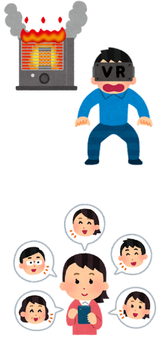
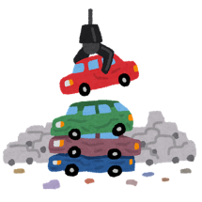

メタバースと教育現場とのつながり
□防災体験
・現実には危険が伴う内
容でも疑似体験が可能
□工場見学
・予約不要
・時間や場所等に制
約されず見学可能
□不登校支援
・全国どこからでも登校
可能
□メタバース工学部
・メタバース内の教室で、
アバターを使って受講
・１人１台端末導入、コロナ禍によりメタバース活用の期待が高まっている
・バーチャル体験学習は教室ではできない体験が手軽に、いつでも実施できる
・大学でもメタバースに関する学部が新設
Notes:
メタバースの教育現場での活用について見ていきましょう。
①防災体験
現実では体験が難しいことでもVRを活用して疑似体験をすることで、よりリアルな体験をすることができます。
②バーチャル工場見学
工場の予約や交通手段の予約、日程の確保などの手間が無く、いつでも見学することが可能です。また実際には見学できない細部や危険箇所の見学、全体を俯瞰した見学など様々な角度からの見学が可能です。国内だけでなく世界中の遠く離れた工場の見学が可能です。複数の工場を見学することで、その企業が何に力を入れているのか、共通していることは何かなど比較することもできます。
③不登校支援
メタバース空間内に学校を作る取組もあります。アバターを使用することで、名前や顔などの個人情報が守られるので安心して児童生徒が参加することができます。メタバース上の学校では友だちと交流したり、学習したりすることやカウンセラーやメンターとも家庭にいながら気軽に対話したりすることができます。
④メタバース空間内での受講
東京大学では、メタバース工学部として中高生・保護者・教員などを対象にメタバースをオンライン上で講義を行ったり、バーチャル東大としてメタバース上にキャンパスを作成したりすることで、不足するデジタル人材について育成を目指しています。
一人一台端末が導入されたことや、コロナ禍による外出制限等により、教育現場でのメタバースの活用への期待が高まってきています。またメタバース上でしかできない、これまでに無かったコンテンツも充実してきており、教育的価値が高まってきています。
【参考】
・防災VR/AR | 防災イベントや防災教育などで使えるVR/ARコンテンツ | https://bousai-vr.com/
・メタバース空間は、不登校の子どもたちにとってひとつの「教室」［代表のつぶやき］ | KATARIBA マガジン | 認定NPO法人カタリバ
https://www.katariba.or.jp/magazine/article/voice221019/
・VRを活用したバーチャル工場見学とは？ https://vr-tips.lipronext.com/casestudy/vr-factorytour/
・メタバース工学部メインサイト https://www.t.u-tokyo.ac.jp/meta-school

Slide 10
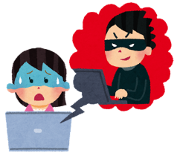
メタバースのモラル上の課題
【想定されるトラブル】
【これからのモラル上の課題】
法律やルール整備が追いついていない
・犯罪に利用・加担させられる可能性
・ルールが不十分で犯罪に巻き込まれやすい
依存・現実世界のコミュニケーション不足
・没入性が高く、依存傾向が強い
・メディアリテラシーの不足
⇒情報を見極め、自分で判断する力が必要
誹謗中傷
つきまとい、ストーカー
メタバース(ゲーム)依存
VR酔い
個人情報の流出
金銭トラブル・詐欺
Notes:
近年急速に注目が高まってきたメタバースの世界には経験の豊富な人や詳しい人もいる一方で、メタバースについてそれほど知識の無い人、仕組みをよく理解できていない人も少なからず参加しているということです。
メタバースの構築は、いわば新たな人間社会を生み出すことであり、そこには現実世界と同様に（素性が分からない分、現実世界以上の）様々な衝突やトラブルの発生も想定されています。誹謗中傷、つきまとい、依存、VR酔い、個人情報の流出、金銭トラブル、詐欺など現状でも多数のトラブル事例が報告されています。特にメタバースの経験はもちろん社会経験が浅く、情報モラルについても知識が不足している子ども達がトラブルに巻き込まれやすいということは言うまでもありません。
今後、さらなる発展が様相されるメタバースの世界においても、現実世界と同様に法律や規制が必要ですが、その整備が追いついていないのも事実です。参加者が気づかないうちに詐欺にあったり、無意識に犯罪に加担させられたりするようなケースも出てきています。またメタバースは現実世界のようにリアルな社会であることに加え、現実世界にはない魅力的なコンテンツが充実してきているという点において、没入性が高く、依存傾向が強い（ハマりやすい）ことが指摘されています。
メタバースの活用にあたっては限定的なコミュニティーの中で正しい情報を見極める力や、様々な課題に対して自分で考え判断する力と言ったメディアリテラシーが必要であると言えます。どう考え、どう判断すればよいのかを主体的に考えることができるよう児童生徒に指導していくことが重要であると言えます。

